Slide 1

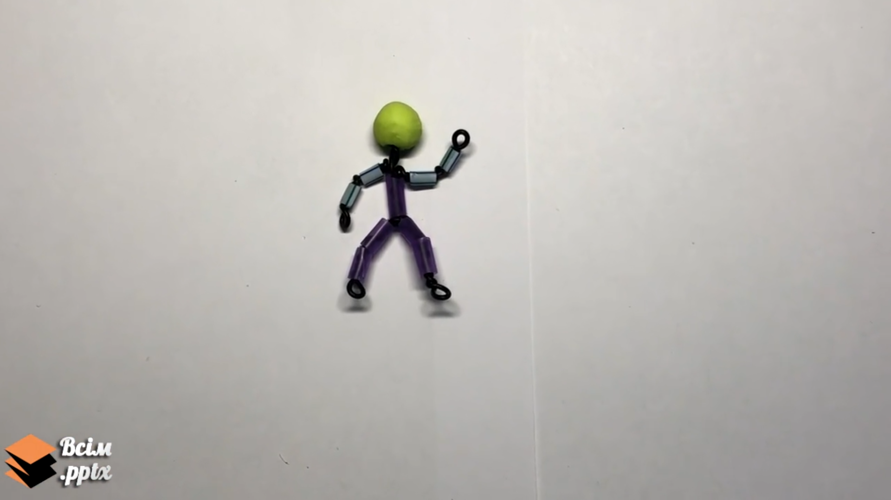
Дизайн і технології
Сьогодні
Урок
№19
Виготовлення макету людини в русі

Slide 2

Сьогодні
20.01.2023
Організація класу.
Вітаю вас, мої любі.
У світлій затишній оселі.
Нехай урок наш для вас буде,
Як пісня – дзвінкий та веселий.

Slide 3
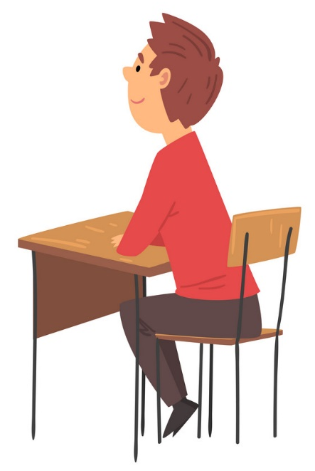
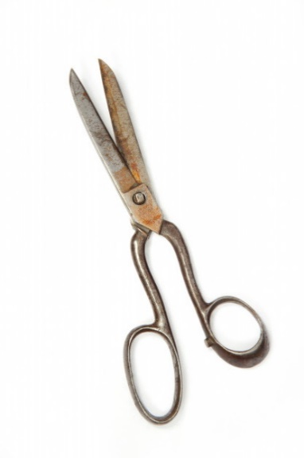
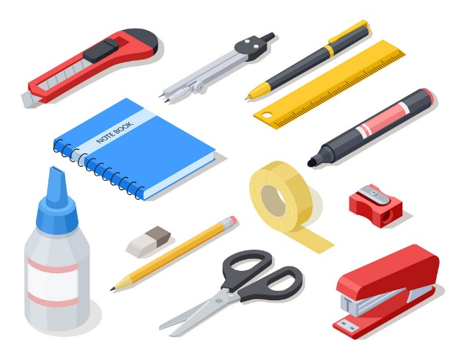
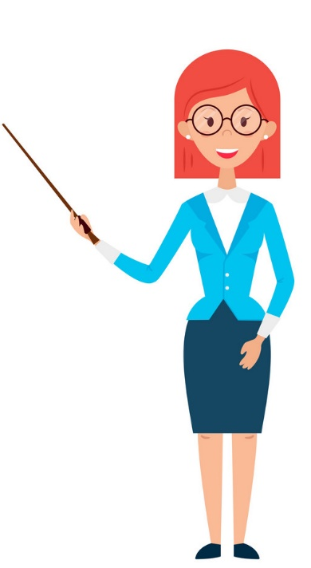
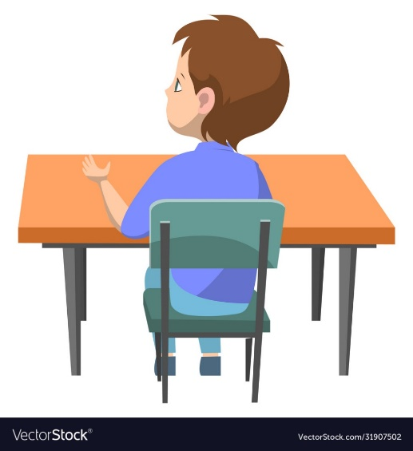
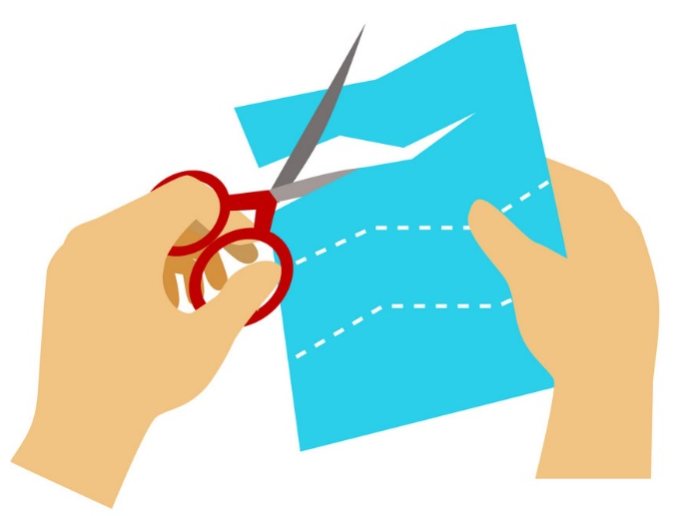
Сьогодні
20.01.2023
Пригадаємо загальні правила безпеки на уроках дизайну і технологій
Перед роботою перевірте справність інструментів та наявність матеріалів
Забороняється працювати несправними чи тупими інструментами!
Підготуй своє робоче місце
Використовуйте інструмент лише за призначенням
Коли вчитель починає говорити, потрібно припинити роботу й уважно слухати інструктаж!
Роботу можна розпочинати лише з дозволу вчителя

Slide 4
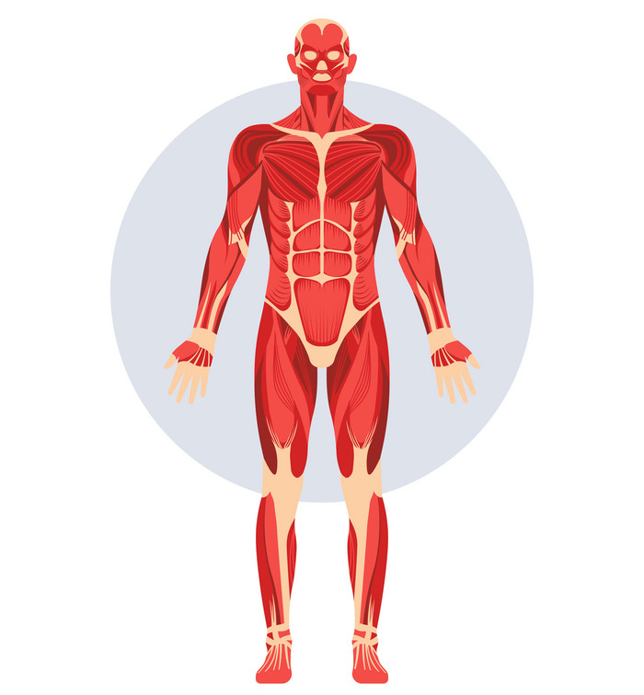
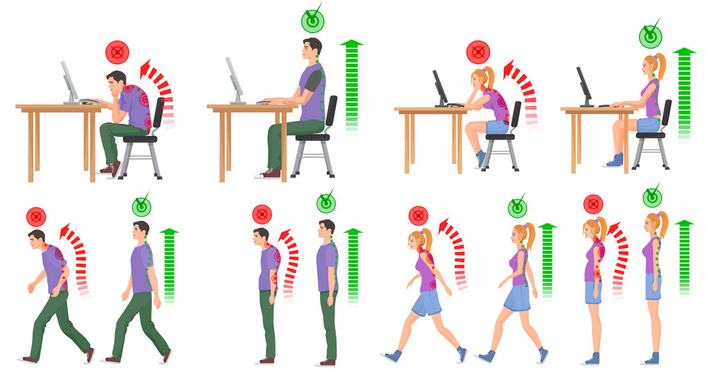
Сьогодні
20.01.2023
За допомогою чого люди пересуваються?
Від скелета та м’язів залежить постава людини. Чому вона така важлива?

Slide 5
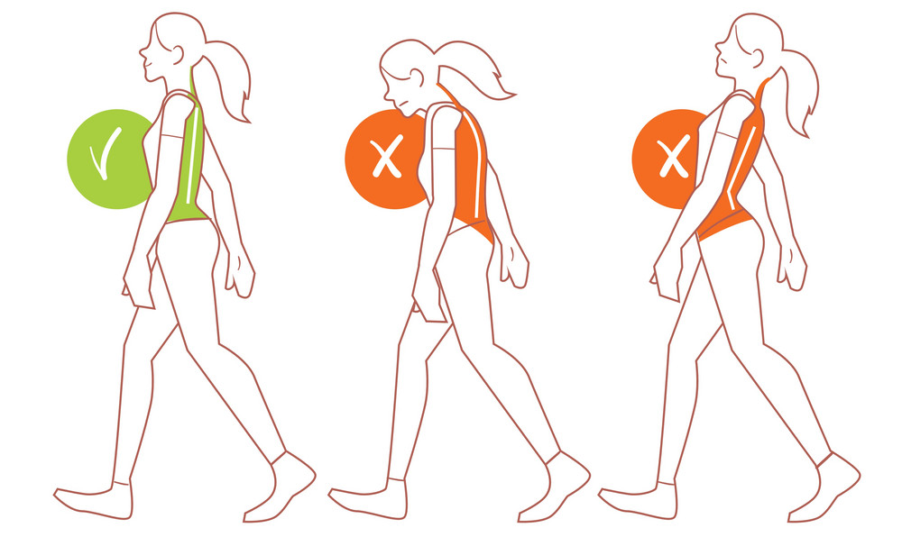
Сьогодні
20.01.2023
За своєю поставою потрібно постійно слідкувати

Slide 6
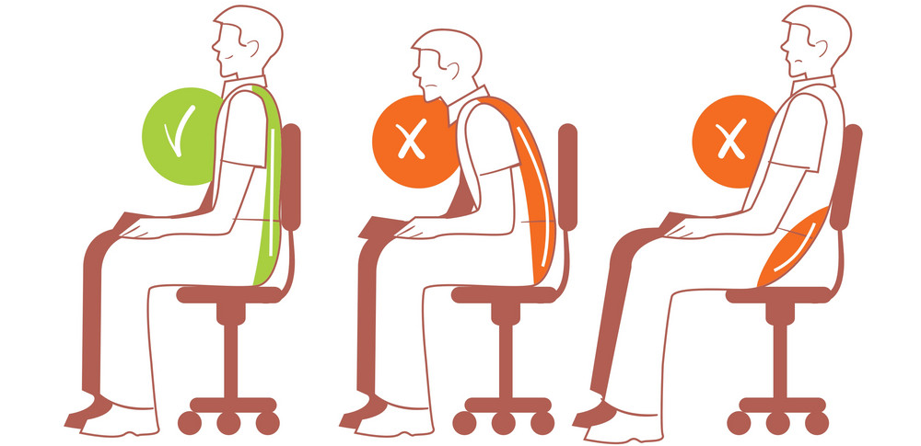
Сьогодні
20.01.2023
За своєю поставою потрібно постійно слідкувати

Slide 7
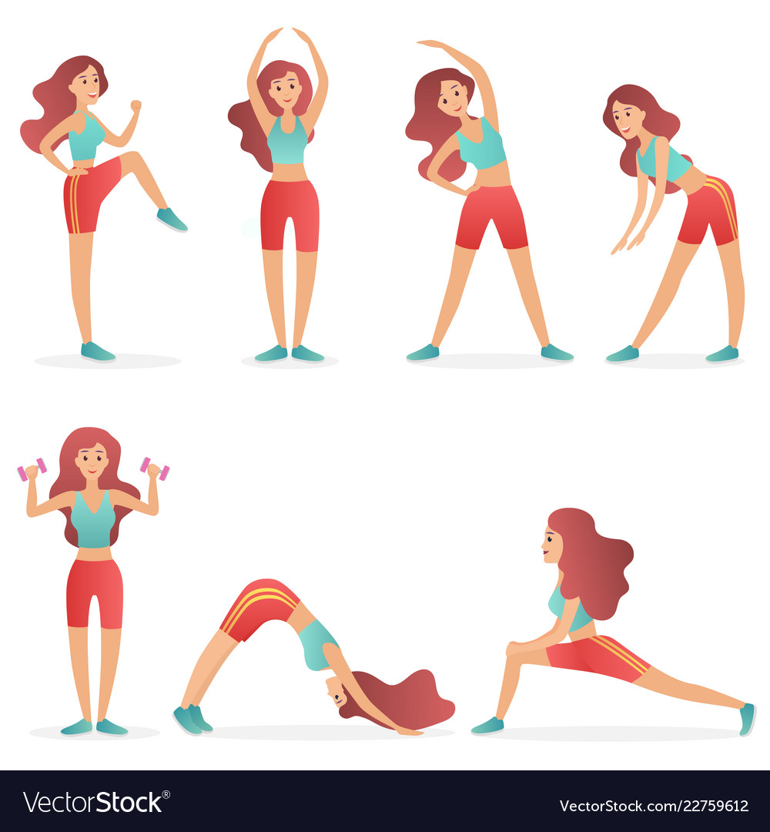
Сьогодні
20.01.2023
Займайтесь фізкультурою! Це допоможе вам під час формування вашої постави.

Slide 8
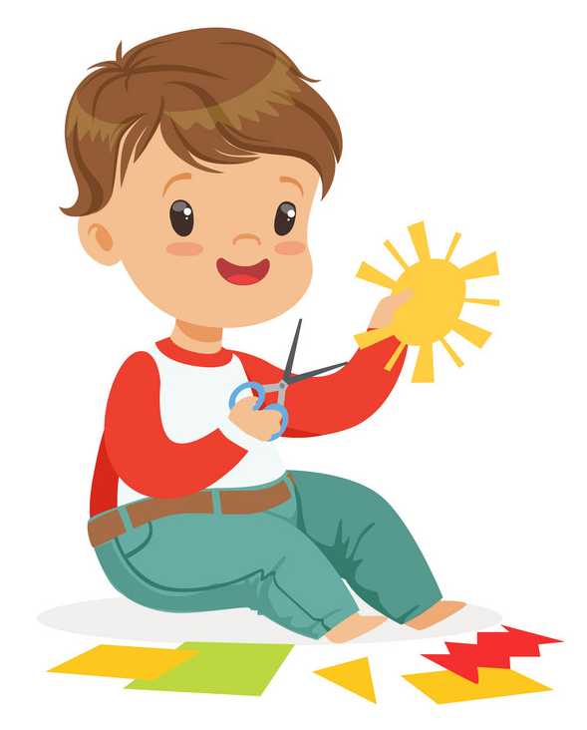
Сьогодні
20.01.2023
Інструктаж. Правила роботи з ножицями
Ножиці — це небезпечний інструмент. Поводься з ними обережно.
На робочому місці поклади ножиці так, щоби вони не виступали за край парти.
Тримай ножиці лише вістрями донизу.
Різати на ходу забороняється. Під час різання не вставай з місця.
Передавай ножиці закритими і кільцями вперед.
Під час роботи з ножицями притримуй матеріал лівою рукою так, щоб він не потрапляв на лінію різання.

Slide 9
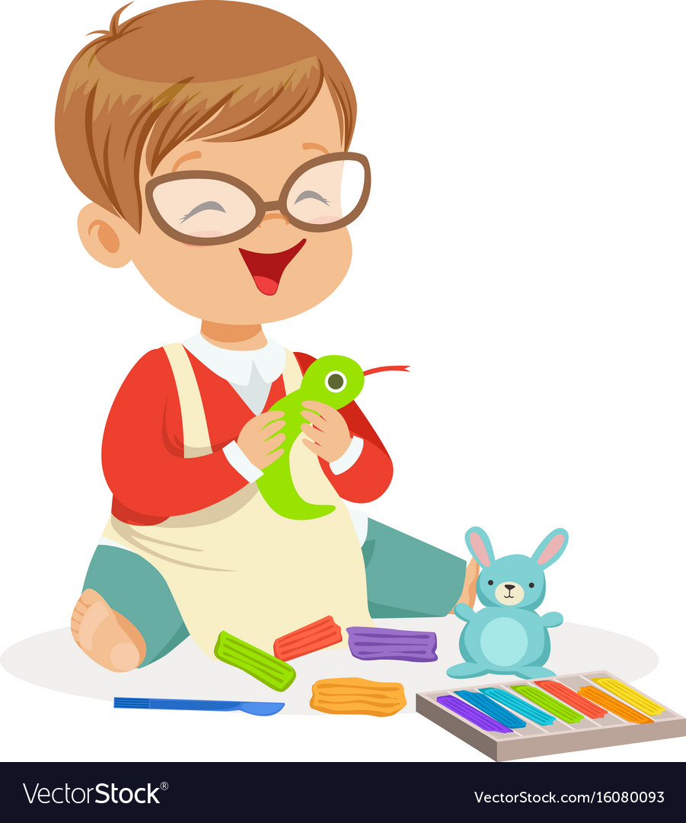
Сьогодні
20.01.2023
Інструктаж. Правила роботи з пластиліном
Розминати і розгортати пластилін потрібно на дощечці.
Розрізай пластилін стекою.
Невикористаний пластилін поклади в клітинку упаковки.
Не бери пластилін до рота, не торкайся брудними руками обличчя, очей, одягу. Не чіпай зошити, книги, гумки — скрізь будуть жирні плями, по яких жодна ручка не пише.

Slide 10
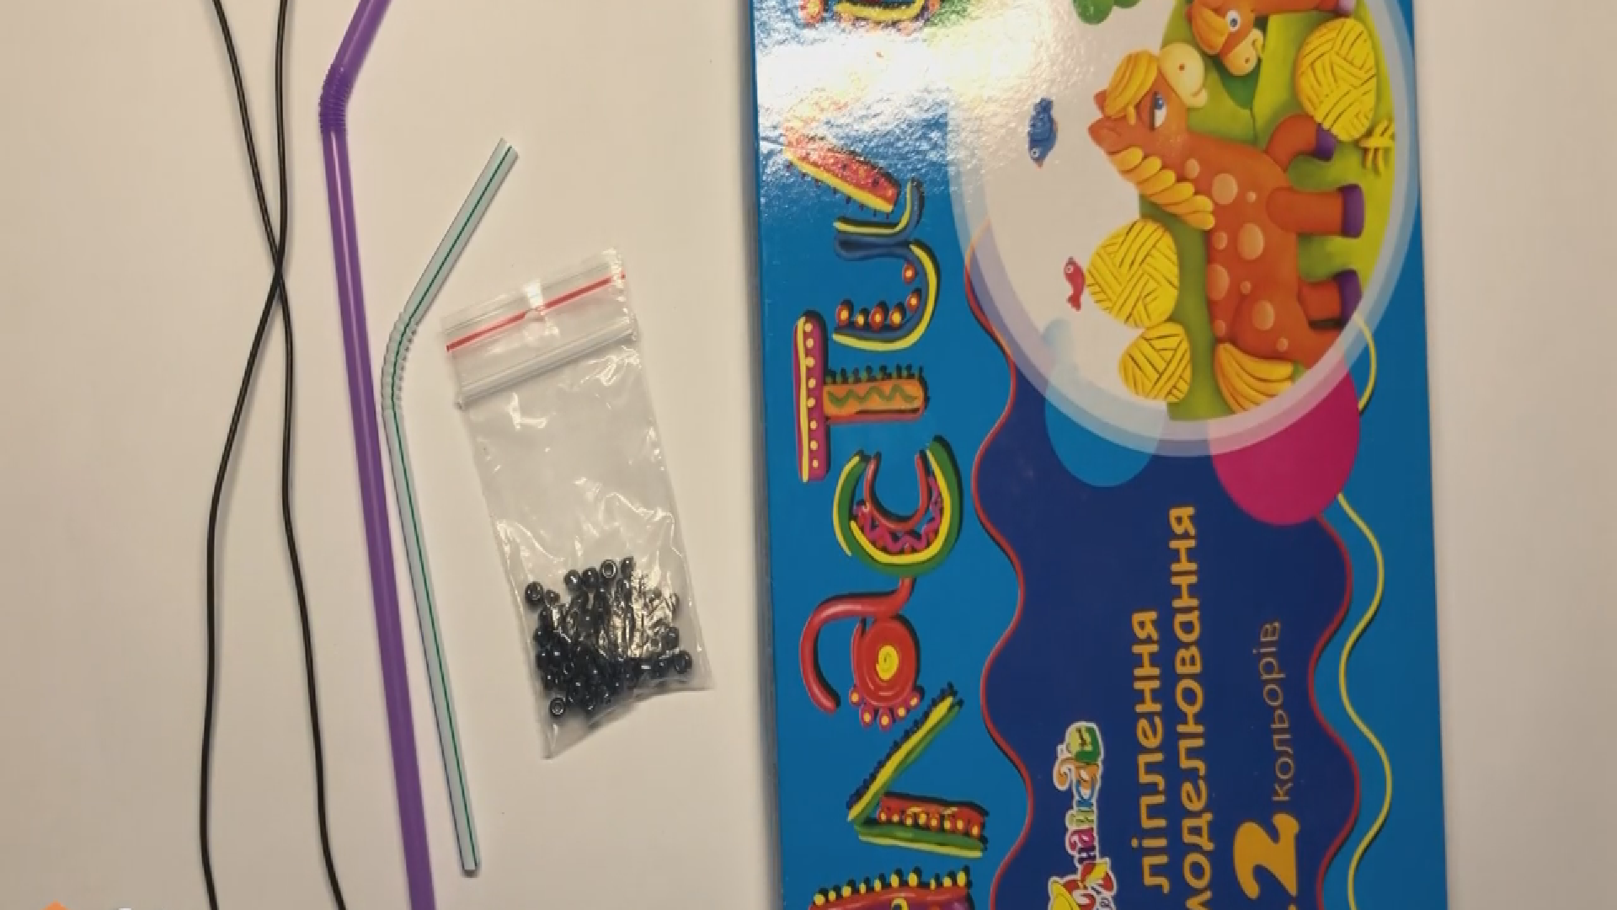
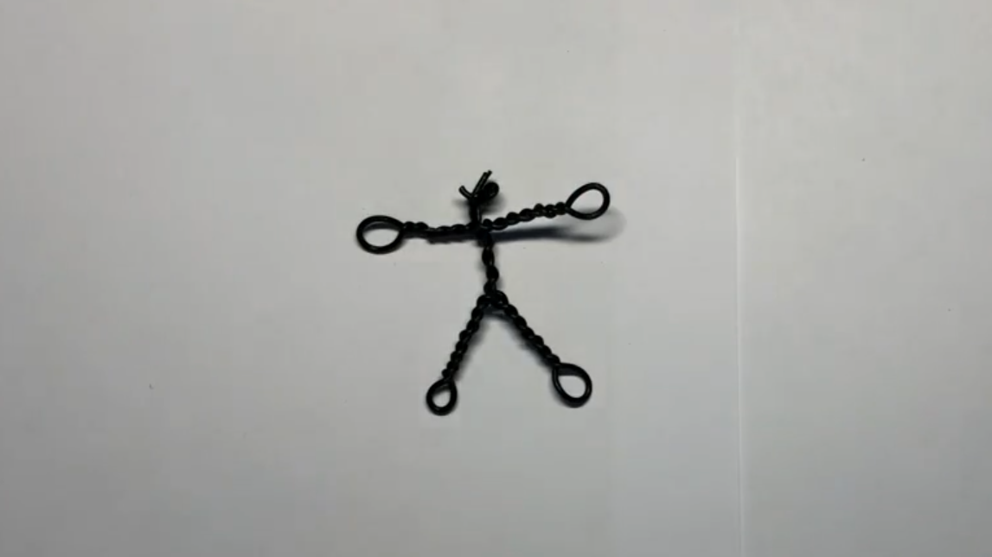
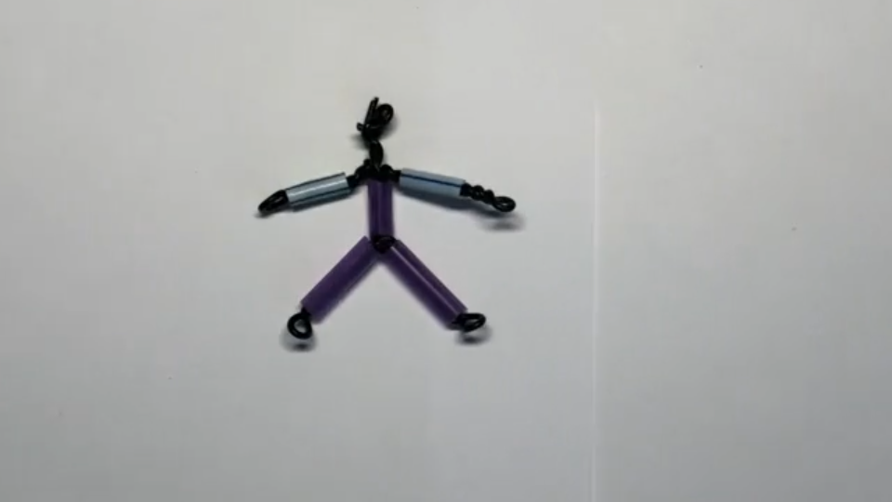

Сьогодні
20.01.2023
Демонстрація інструкційної картки. Робота за поданим планом
1
2
3
4

